Slide 1
Optimizer Parameter Kendali Menggunakan Pengukuran Real-time Berbasis Akar Kuadrat Rata-Rata

Slide 2
MASALAH
Bagaimana membangun sistem kendali yg dapat menala sendiri (self-tuning) parameter-parameter pengendali secara otomatis dan real-time?
Bagaimana membuat RMS Meter yang akurat untuk basis pengukuran real-time?

Slide 3
TAHAPAN-TAHAPAN PENELITIAN
Pada tahapan awal penelitian ini, akan ditentukan satu atau beberapa kendalian (plant) yang realistis yang dimungkinkan mengimplementasikan sistem yang dikembangkan.
Kendalian-kendali tersebut dibuat model fisiknya dan model matematiknya untuk keperluan simulasi.
Tahap berikutnya membuat simulasi dari model kendalian untuk di-validasi.
Kemudian membuat suatu RMS-meter yang akurat yang sesuai dengan sistem yang akan dibangun.
Kemudian tahap terakhir membuat prototipe alat untuk mencari algorithma optimisasi parameter yang tepat.

Slide 4
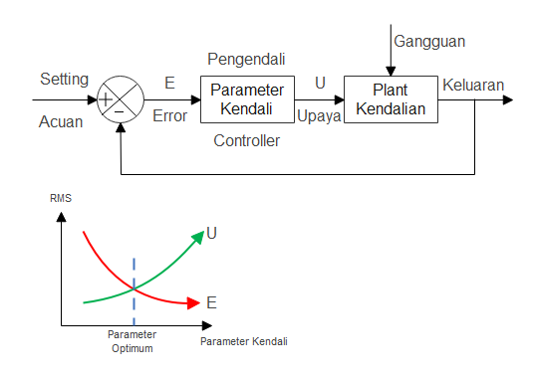
Konfigurasi Umum Sistem Kendali
Suatu system kendali dirancang dengan benar (correctly designed), jika variasi parameter kendali yang mengakibatkan membesarnya UPAYA (Effort) U akan memperkecil GALAT (Error) E, dan begitu juga sebaliknya.
Optimasi (atau Optimalisasi) adalah mencari parameter kendali yang bertujuan untuk meminimalisasi atau meminimumkan toal E dan U secara bersamaan.
Besarnya nilai E dan U di ukur dengan menggunakan RMS-meter

Slide 5
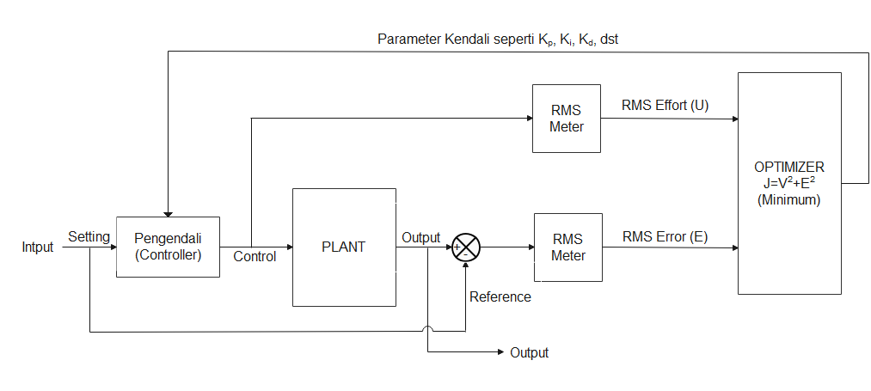
Blok Diagram Prototipe Penelitian

Slide 6
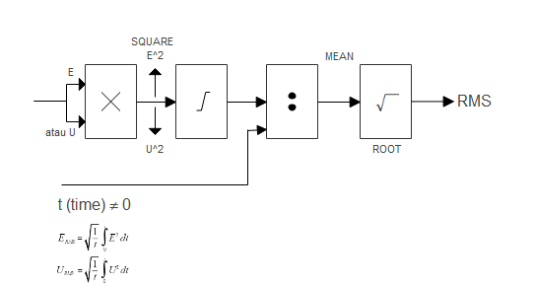
Simulasi RMS Meter dengan menggunakan Simulink
Hasil simulasi RMS-meter di upload ke mikrokontroler Arduino Due

Slide 7
Hasil dari penelitian yang diharapkan berupa:
Prototipe alat;
Algoritma untuk membuat variasi parameter kendali secara On-Line, Real Time, sehingga sistem kendali selalu menjadi Optimal;
Jurnal International dan Hak Paten.

